Slide 1
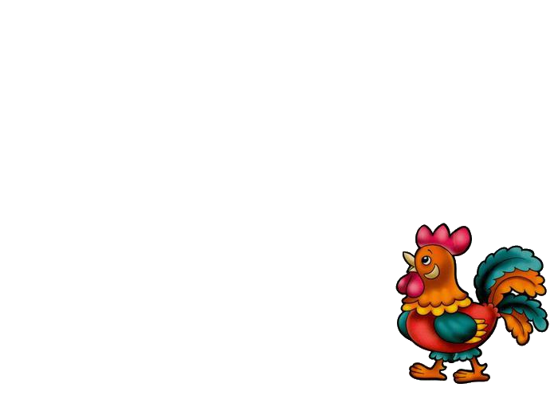


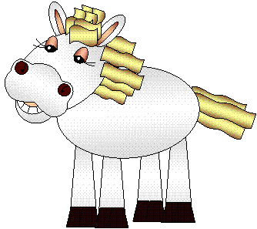



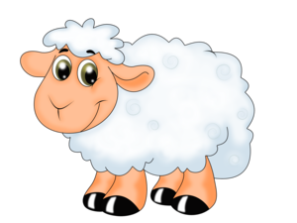
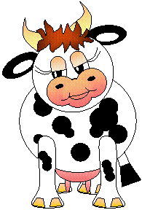
MIS KODU-LOOMAD JA KODU-LINNUD ON SELLEL LAEVAL?
Koostaja: Natalja Pauri

Slide 2

KES SEE ON?
SIGA
HIIR
KUKK
KOER

Slide 3
KES SEE ON?
KOER
KASS
HOBUNE
LEHM

Slide 4
KES SEE ON?
KUKK
PART
KANA
HANI

Slide 5
KES SEE ON?
KOER
SIGA
LEHM
HOBUNE

Slide 6
KES SEE ON?
KASS
SIGA
KUKK
LAMMAS

Slide 7
KES SEE ON?
LEHM
EESEL
PONI
HANI

Slide 8
KES SEE ON?
KOER
HOBUNE
KASS
HIIR

Slide 9


LOOMADE HÄÄLED

